Slide 1
Bilinçli Teknoloji Kullanımı Öğretmen Semineri
HOŞGELDİNİZ

Slide 2
Şöyle Bir Hayatınıza Göz Atın
Dışarıda stresli bir yaşam var.
Her gün bir koşuşturmaca içindeyiz. Aile, iş, sorumluluklar, arkadaşlar, alışveriş, ödemeler, mesajlar, mailler, trafik karmaşası vb…
Biraz dinlenmek istediniz değil mi?
- Şöyle biraz uzaklaşmak istediğiniz oldu mu?
Sıkıntıları bir kenara bırakmak, 5-10 dakika internette gezinmek, TV izlemek, oyun oynamak, sosyal medyada gezinmek, diğer teknolojik aletlerle iç içe olmak
Bunlar hep bizim yaşamımızda olan şeyler, artık «Z kuşağı» (internet ve teknoloji çağı) ile iç içeyiz.

Slide 3
Medya – Teknoloji- İnternet

Slide 4
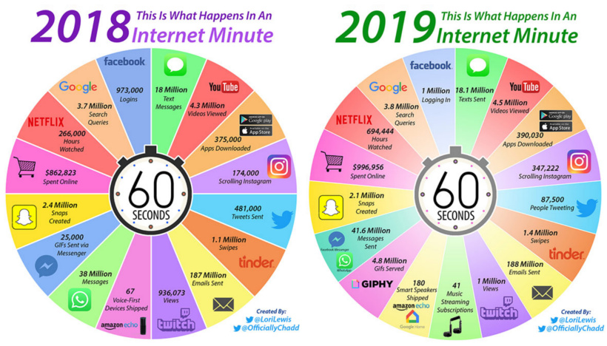
İnternetin Ne Kadarı, Nerede, Ne Amaçla Kullanılmaktadır?

Slide 5
Teknolojinin Toplum Üzerinde Etkisi
Politika
Ticaret
Sosyalleşme
Şiddet
Depresyon, kaygı, anksiyete, teknoloji yoksunluğu sonrası yaşanan belirtiler (sabırsızlık, öfke patlamaları)
Üretkenlik, verimlilik üzerinde etkisi
Kişisel ve sosyal ilişkiler üzerinde etkisi

Slide 6
İnternetin Riskleri

Slide 7
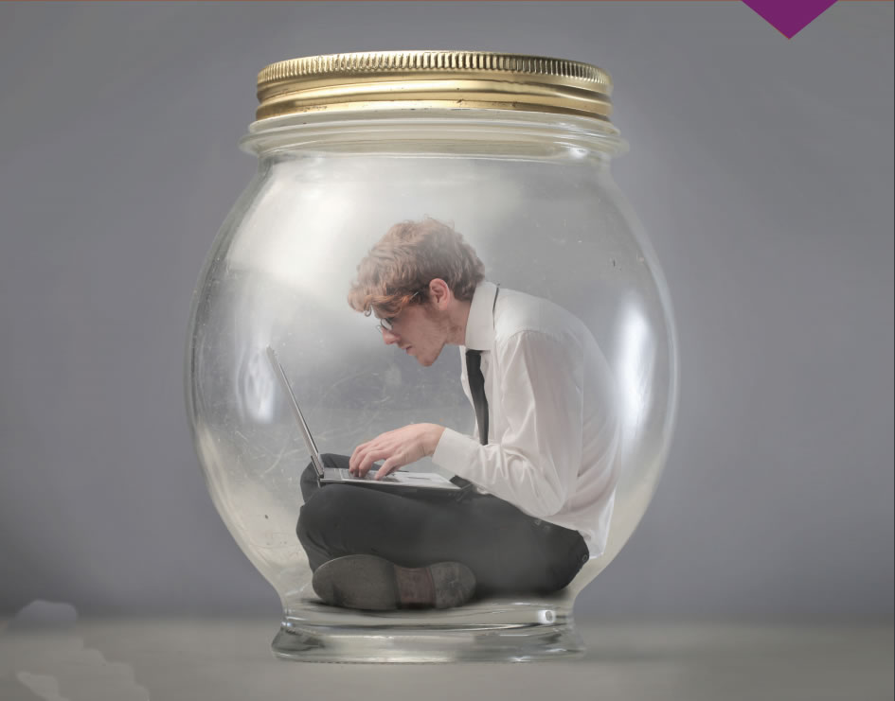
Teknolojinin Bireyler Üzerinde Etkisi
Soru şu?
Siz mi teknolojiyi kullanıyorsunuz?
Yoksa teknoloji mi sizi kullanıyor?

Slide 8
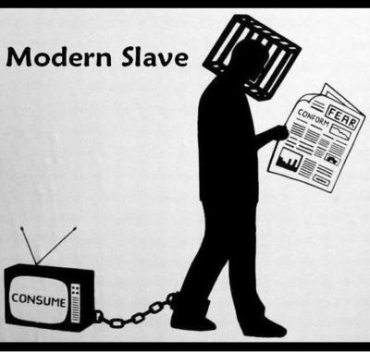
Teknoloji, Modern Kölelik ve Tüketim Kültürü
"Toplumu değiştirmek, aptallaştırmak ve kontrol etmek için kullanılan en büyük silah medyadır."
Sebuhi Quluzade

Slide 9
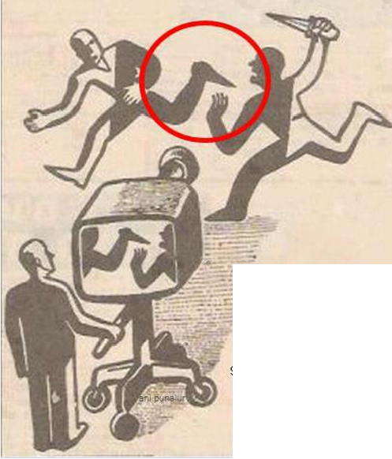
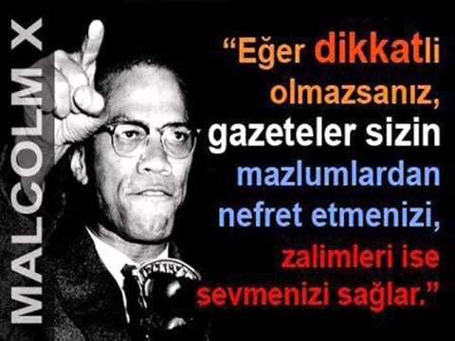
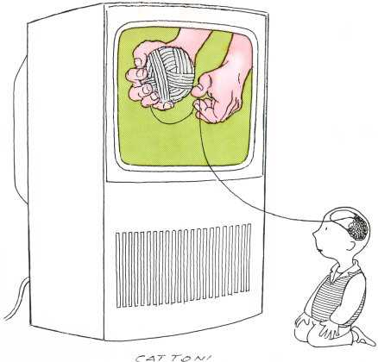
Teknolojinin Toplum Üzerinde Etkisi

Slide 10
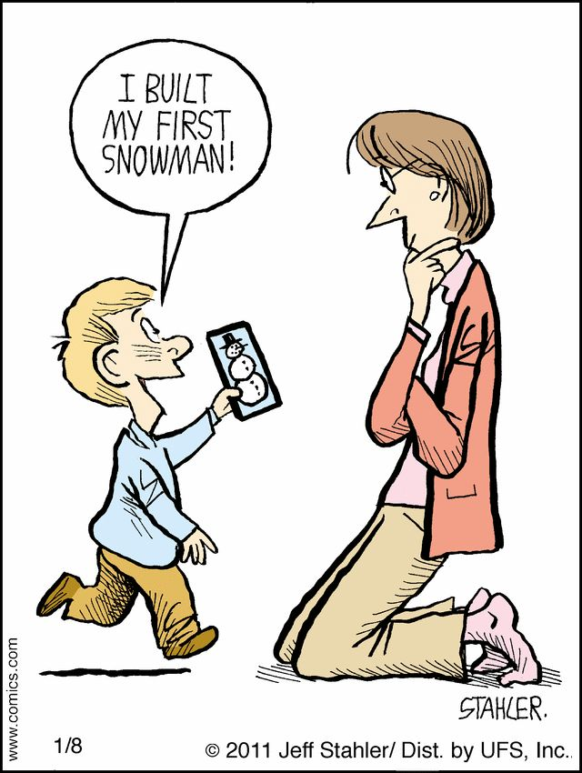
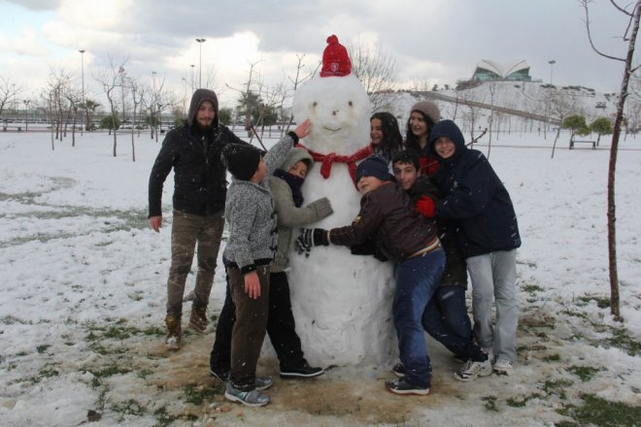
Değişen Yaşam Tarzları

Slide 11
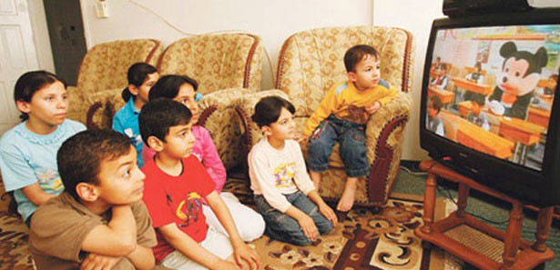
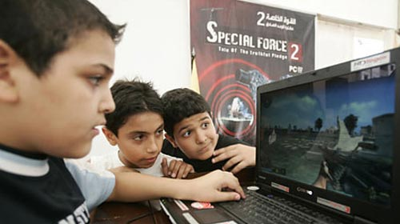
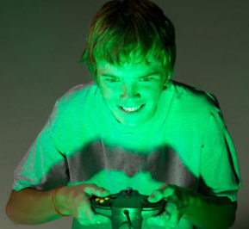
Bunlar size tanıdık geliyor mu?

Slide 12
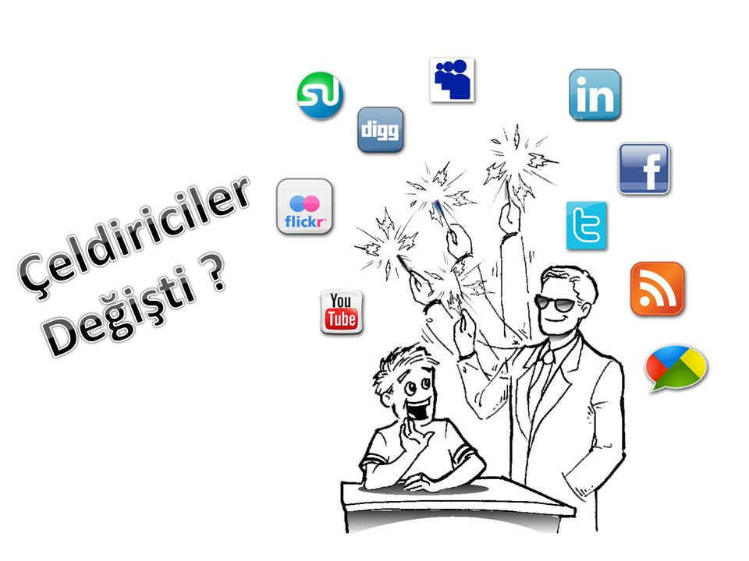
Sadece çocuklar için değil, yetişkinler için de çeldiriciler değişti…

Slide 13
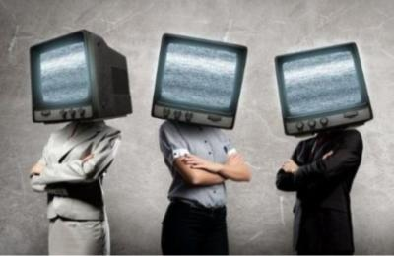
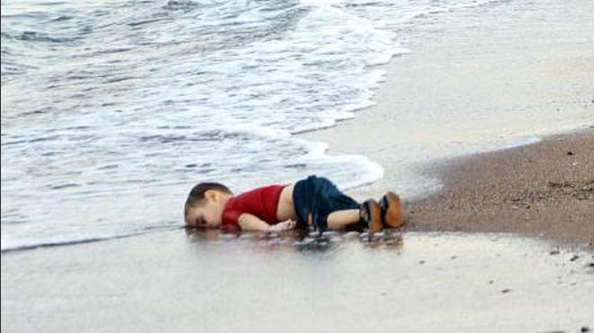
İnsanlar Artık Daha Duyarsız

Slide 14
Peki Ne Yapmalıyız?
Medyayı doğru tanımlamak
Birincil veri kaynaklarını kullanmak
Eleştirel düşünmek
Bilgiyi birçok kaynaktan doğrulamak
Medya kullanımına sınırlamalar getirmek
…………………………
. ………………………..
…………………………
…………………………
………………………....
…………………………
…………………………
…………………………

Slide 15
Medya Okuryazarı Nasıl Biridir?
Medyayı Tanımak Medya Okuryazarlığı
Medya okuryazarı medya araçlarını tanır. Yani gazete, radyo, televizyon, İnternet, dergi gibi medya araçlarının özelliklerini ve işlevlerini bilir.

Slide 16
Medya Okuryazarı Nasıl Biridir?
Medya okuryazarı medya araçlarına ulaşır. Yani ihtiyaçlarına en uygun medya aracını belirler. Bunlara nereden ve nasıl ulaşacağını bilir.
Medya okuryazarı medya mesajlarını anlar. Yani
medya araçlarıyla iletilmek istenen mesajları fark
eder ve anlar.

Slide 17
Medya okuryazarı medya mesajını değerlendirir
ve çözümler. Yani medya mesajlarını farklı bilgi
kaynakları ve bilgilerle, kendi kültür ve
değerleriyle karşılaştırıp çözümler. Eleştirel bir
gözle değerlendirip anlamlandırır.
Medya okuryazarı iletişim kurar. Yani medya
içeriği ile ilgili değerlendirmelerini, hem o içeriği
oluşturanlarla hem de başka insanlarla paylaşır.

Slide 18
Medyadan Korunmak için Kişisel Stratejiler Geliştirme
Kişisel staretejileri amacı kişinin kendisi ve çevresindeki bireyleri medya kullanımı konusunda bilinçlendirmektir.
Medyanın etkisinin farkında olmalıyız.
Medya ile iç içe olduğumuz süreleri kontrol etme
Medya içerikleri konusunda farkındalığa sahip olma
Medyadan beklentilerimizi belirleme
Medya içeriklerinin gerçeklik ve fantezi olduğunun farkına varabilme becerilerini geliştirmeliyiz
Medya kaynakları konusunda bilgi sahibi olmalıyız.

Slide 19
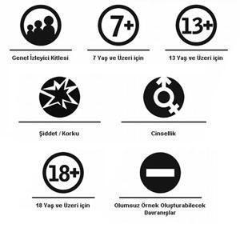
Her İçerik Her Yaş Grubu İçin Uygun Mudur?

Slide 20
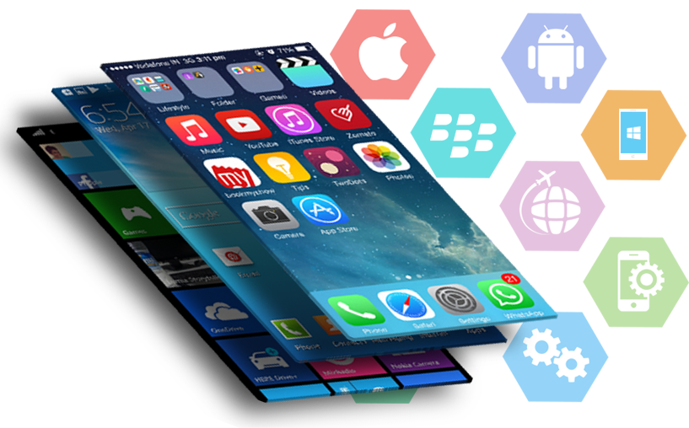
Medya okuryazarlığı bir eleştirel bakış açısına sahip olma sürecidir.
Tüm toplum ortak hareket ettiğinde daha hızlı sonuçlar elde edilebilir. Bu yüzden okullar, sivil toplum kuruluşları, öğretmenler, okul yetkilileri, yöneticiler vb. bu konunun hassas olduğunu fark etmeleri gerekir.
SONUÇ

Slide 21
Bilinçli Teknoloji
Kullanımı
Öğretmen
Semineri
Dinlediğiniz için
TEŞEKKÜRLER
Hazırlayanlar
Mustafa BİRGÜL
Ramazan ÇOK

